Slide 1
BİLGİ GÜVENLİĞİ 15. HAFTA
KALI LINUX İLE MAN IN THE MIDDLE (MITM)UYGULAMASI-BÖLÜM 2
DR. ÖĞR. ÜYESİ FURKAN ATLAN

Slide 2
Otomatik Akışı Değiştirmek
MITM atağı için indirdiğimiz klasörde 3 adet dosya bulunmaktaydı. Bu aşamaya kadar mitmweb dosyası ile ara yüze bağlanıp bizim Proxy’imizi kullananların ağ trafiğini inceledik ve bazı bilgiler elde ettik. Şimdi bunu otomatikleştirmeye çalışacağız.

Slide 3
Otomatik Akışı Değiştirmek
Mitmproxy klasörümüzün içine girmek için Masaüstündeki iken Home->File System->opt->mitmproxy dizini içerisine girip terminalimizi açıyoruz.

Slide 4
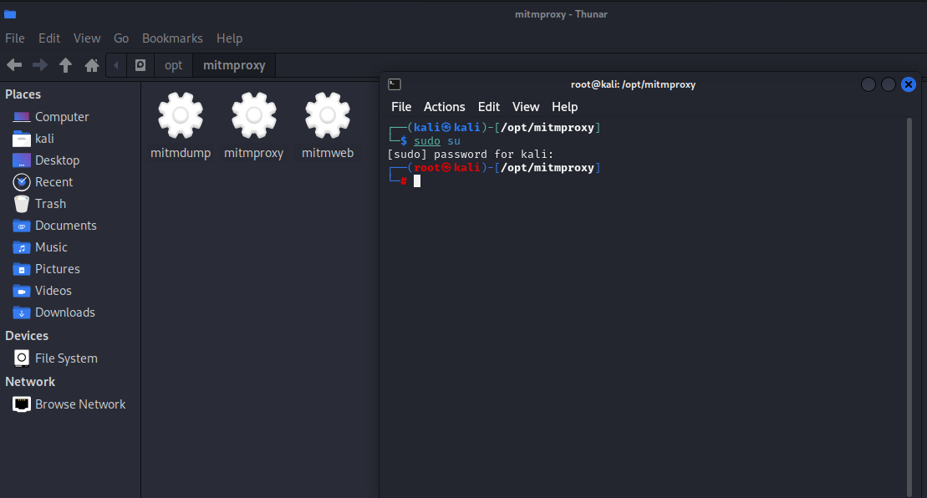
Otomatik Akışı Değiştirmek
Terminalimizi açtıktan sonra sudo su komutunu yazıp şifremizi girdikten sonra root oluyoruz.

Slide 5
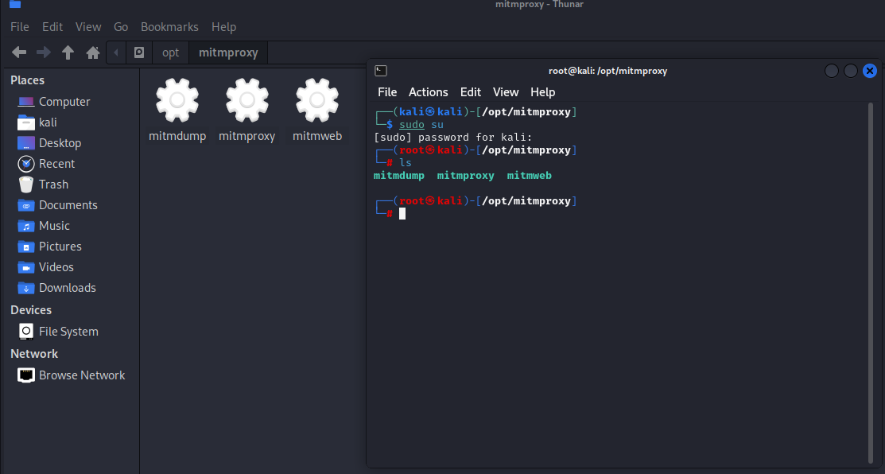
Otomatik Akışı Değiştirmek
Doğru dizinde olduğumuzu tekrar kontrol etmek için ls komutu yazıyoruz. Görüldüğü üzere klasördeki 3 adet dosya da listelendi.

Slide 6
Otomatik Akışı Değiştirmek
Artık bu aşamada (otomatik akışı değiştirmek için) mitmweb yerine mitmdump dosyasını kullanacağız. Bu nedenle ./mitmdump komutunu çalıştırıyoruz.
Ancak, bu komutu tek başına çalıştırmıyoruz. Bunun yerine parametre ile kullanacağız.

Slide 7
Otomatik Akışı Değiştirmek
Kullanacağımız bu parametrenin adı --modify-body
--modify-body parametresi, girilen web sayfasından dönen html response’nin yani cevabın, içerisinde yer alan body etiketini (<body> </body>) modifiye etmemize olanak sağlar.

Slide 8
Otomatik Akışı Değiştirmek
Önceki hafta yaptığımız örnekte anahtar kelimelerin sorgu için kullanıldığı görmüştük. Örneğin, ~m POST sorgusunu mitmweb kullanırken yazdığımızda bize sadece POST metodunun olduğu paketleri gösteriyordu.
Bu hafta ise ~s parametresini kullanacağız.

Slide 9
Otomatik Akışı Değiştirmek
--modify-body komutu yan yana 3 adet 2 nokta ile kullanılır (:::)
Kullanımı şu şekildedir:
:sorgu anahtar kelimesi:etiket adı:değiştirilecek yeni etiket
Şimdi bu karmaşık gibi görünen komutu bir örnek ile çalıştıralım.

Slide 10
Otomatik Akışı Değiştirmek
Terminalde root yetkisine sahip olup, mitmproxy klasörünün içinde iken aşağıdaki komutu yazınız.
. /mitmdump --modify-body :~s:"</body>":"<script> alert('BTF YM 4.sınıf Dönem Sonu Hatırası: Hacklendiniz!');</script></body>"

Slide 11
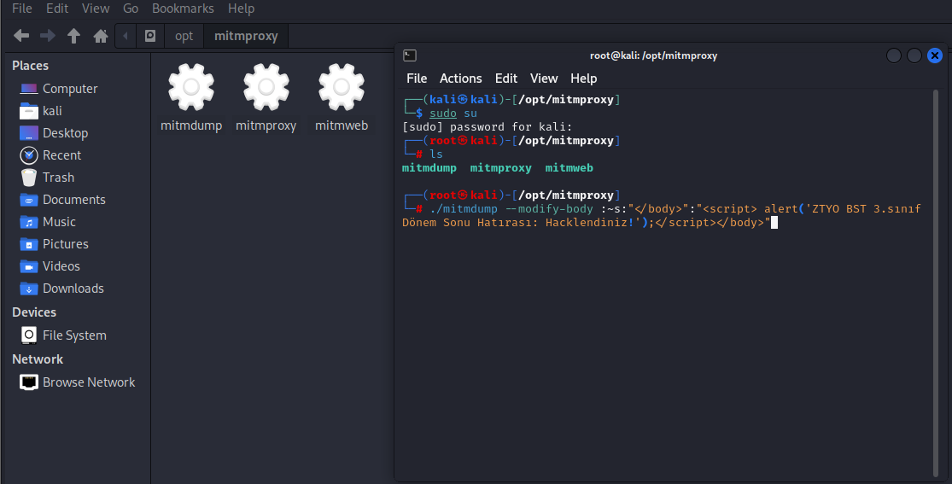
Otomatik Akışı Değiştirmek

Slide 12
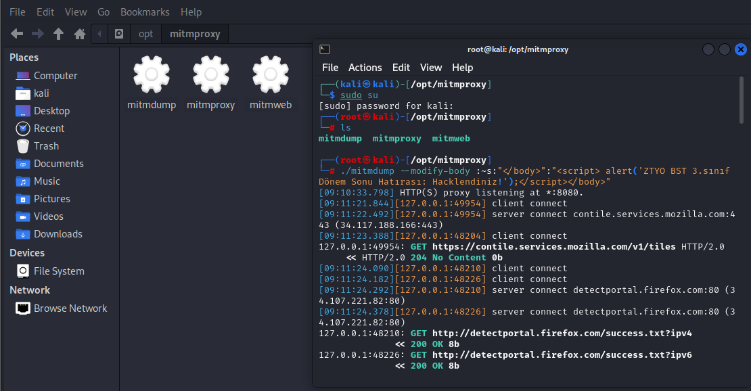
Otomatik Akışı Değiştirmek
Bu kodu çalıştırdıktan sonra mozilla tarayıcısını açıyoruz. Tekrar terminale geldiğimizde, 8080 portu üzerinde Proxy’imizin dinleme yaptığını yani ağı izlediğini görüyoruz. Yani kodumuz çalışıyor.

Slide 13
Otomatik Akışı Değiştirmek
Şimdi Google.com adresine gidiyoruz ve eğer bize bir html sayfasını cevap döndürüyorsa ve bu sayfanın içerisinde de <body> etiketi varsa, kodumuzda <script> etiketleri arasında yazdığımız mesajın bize gösterilmesi gerekir.

Slide 14
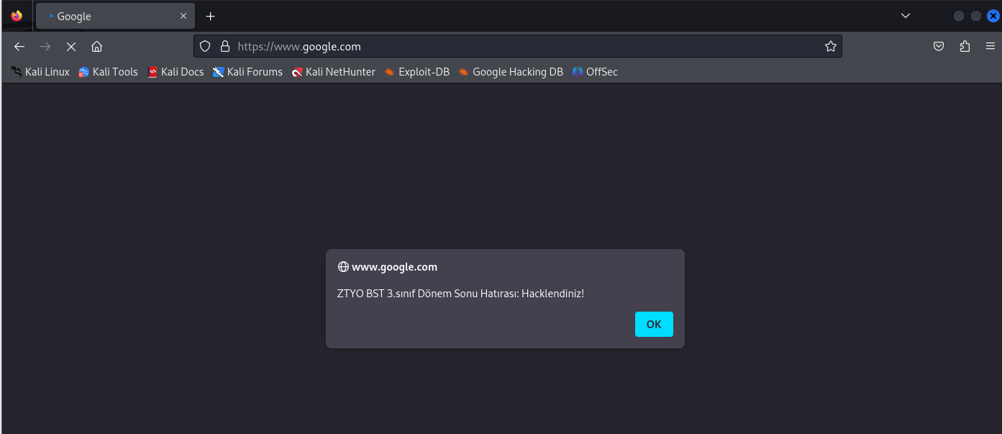
Otomatik Akışı Değiştirmek
Görüldüğü üzere, google.com adresine gittiğimizde mesajımız daha site yüklenmeden bize gösterildi.

Slide 15
Otomatik Akışı Değiştirmek
Biz bu saldırıyı sadece bize cevap olarak dönen html sayfasındaki body etiketi üzerinden yaptık. Yani, bu saldırının çalışması için girilen web adresinin bize bir html sayfasını yanıt olarak döndürmesi ve o sayfada da body etiketinin olması gerekli.

Slide 16
Saldırı ve Enjeksiyon
MITM atağı ile bir Windows makineyi izlemeye geçmeden önce bazı ayarlar yapılması gerek.
Öncelikle Vmware Workstation Pro programını açıp kali sanal makinesine tıklayın.

Slide 17
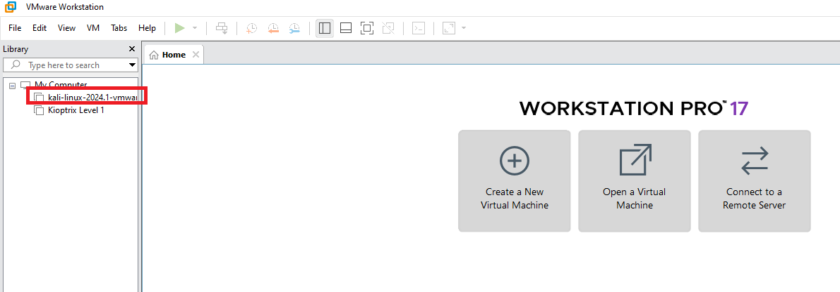
Saldırı ve Enjeksiyon
Kırmızı alanda seçilen makinenize tıklayın.

Slide 18
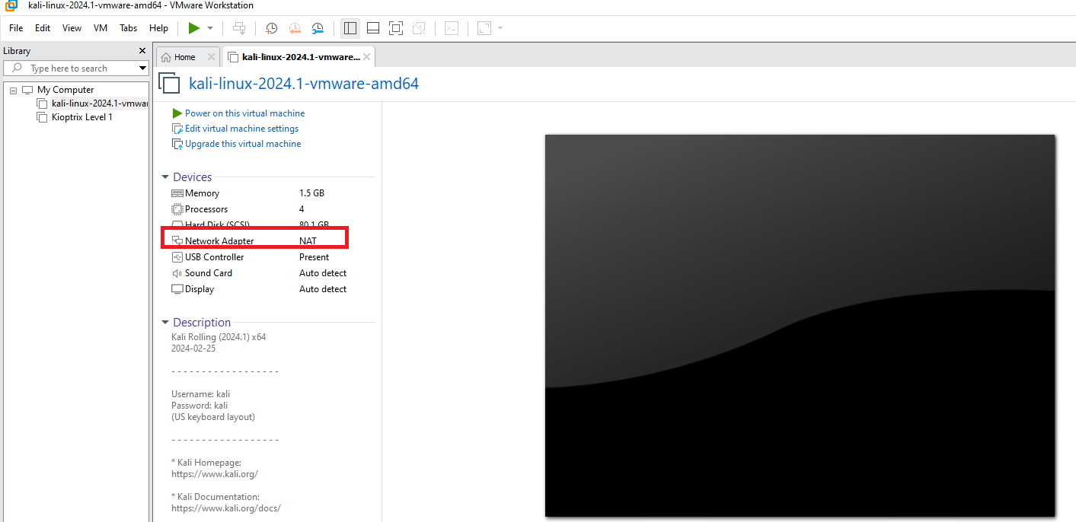
Saldırı ve Enjeksiyon
Daha sonra kırmızı alan ile işaretlenmiş alana tıklayınız.

Slide 19
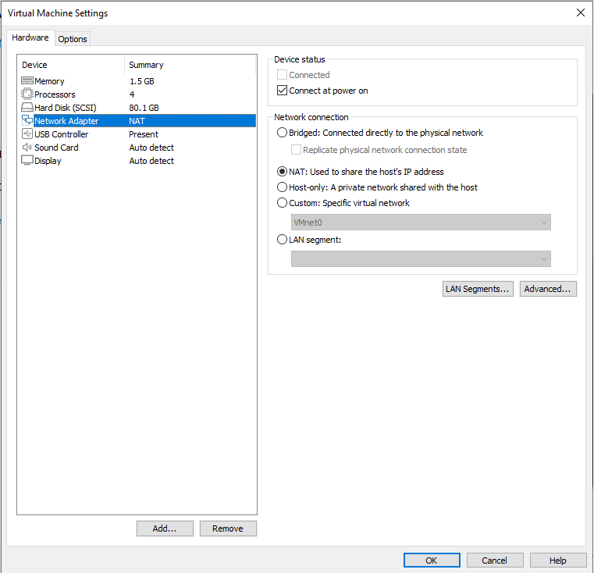
Saldırı ve Enjeksiyon
Karşınıza böyle bir menü gelecektir.

Slide 20
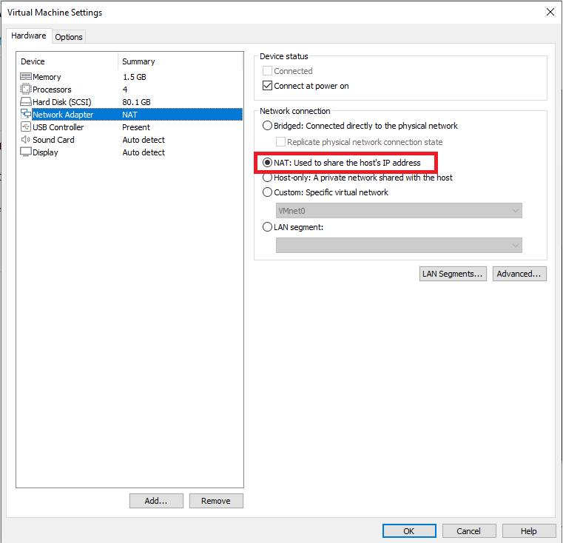
Saldırı ve Enjeksiyon
Karşınıza böyle bir menü gelecektir. NAT olarak seçilen alanı değiştirmemiz gerek.

Slide 21
Saldırı ve Enjeksiyon
Daha sonra, Bridged: Connectend directly to the physical network seçeneğini tıklayınız.
Altında aktif hale gelen Replicate physical network connection state yazan kutucuğu işaretleyin ve OK butonuna basınız.

Slide 22
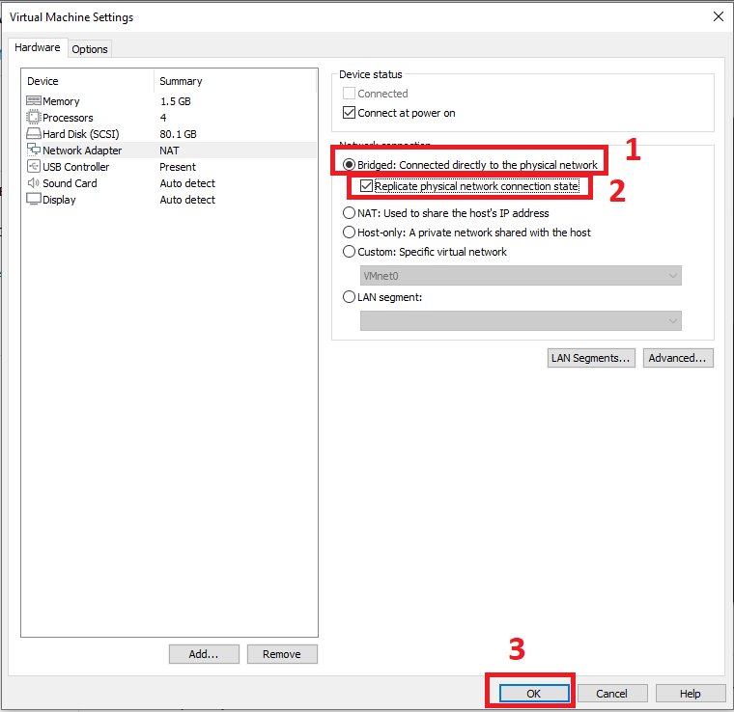
Saldırı ve Enjeksiyon

Slide 23
Saldırı ve Enjeksiyon
Şimdiki saldırı türümüz için Windows bir makineye ihtiyacımız var. Bunun için dilerseniz Vmware üzerine bir Windows makine kurabilirsiniz. Ancak, biz zaten hali hazırda Windows kullandığımız için kendi makinemizle bu süreci yürüteceğiz.
Bunun için sanal kali makinemiz ile mevcut Windows makinemizin arasında bir iletişim kurup kuramayacağımızı öğrenmemiz gerek.

Slide 24
Saldırı ve Enjeksiyon
Ping işlemi ile bu iletişimin olup olmadığını öğrenebiliriz. Öncelikle kali makinemizde terminali açıp ifconfig komutunu çalıştırıyoruz.

Slide 25
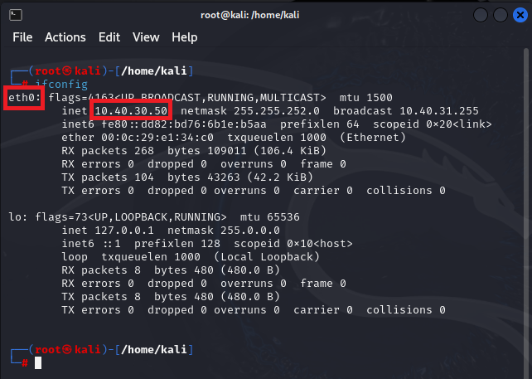
Saldırı ve Enjeksiyon
Şekilde de görüldüğü gibi kali makinemiz eth0 ağında 10.40.30.50 ip adresine sahip.

Slide 26
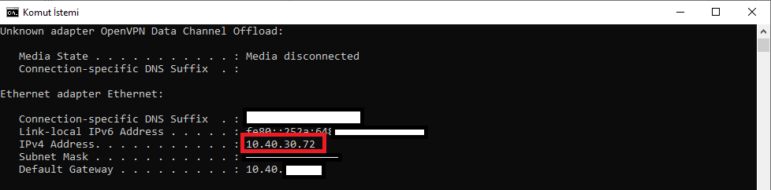
Saldırı ve Enjeksiyon
Daha sonra Windows makinemizde çalıştır kısmına cmd yazıp komut istemcisini açıyoruz ve ipconfig komutunu yazıyoruz.

Slide 27
Saldırı ve Enjeksiyon
Windows’ta komut istemcisine ping 10.40.30.50 (kali makinemizin ip adresi)yazarsak eğer makineler arasında bağlantı olup olmadığını anlayabiliriz.

Slide 28
Saldırı ve Enjeksiyon
Şimdi kali makinemize giriş yapıp terminali açıyoruz ve root olduktan sonra aşağıdaki komutu çalıştırıyoruz:
bettercap –iface eth0
Ancak, bettercap tool’u bizde yüklü olmadığı için önce bize kurmak isteyip istemediğimizi soracak ve biz de y tuşuna basıp sonra da enter tuşuna basarak kurulmasını sağlayacağız.
Size ikinci defa soru sorduğunda tekrar y tuşuna basıp enter tuşuna basınız, eğer bu işe yaramazsa sadece enter tuşuna basınız

Slide 29
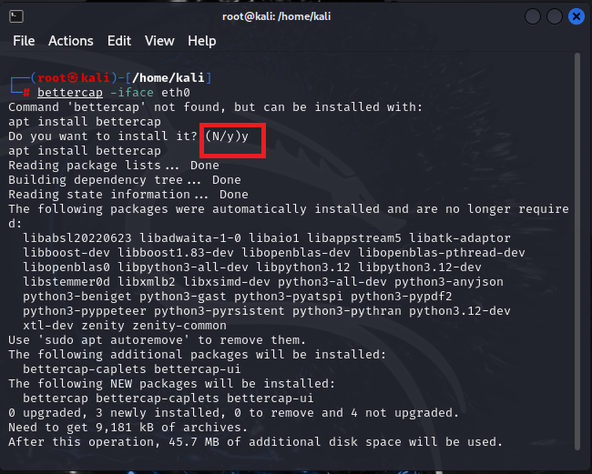
Saldırı ve Enjeksiyon

Slide 30
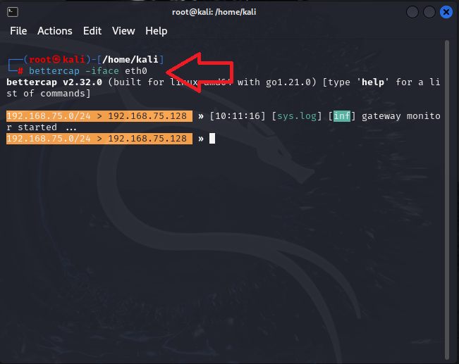
Saldırı ve Enjeksiyon
Kurulu tamamladıktan sonra komutumuzu tekrar yazıp çalıştırıyoruz.

Slide 31
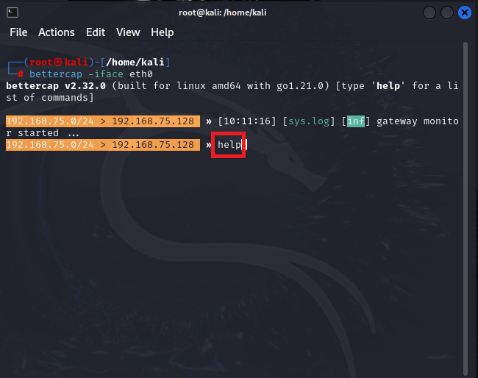
Saldırı ve Enjeksiyon
Öncelikle bu aracımızın (tool) hangi işlemleri yapmak için hangi özelliklere sahip olduğunu görmek adına help komutunu yazıyoruz.

Slide 32
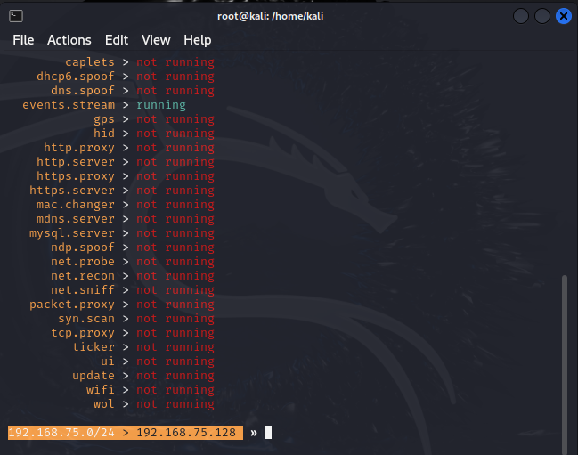
Saldırı ve Enjeksiyon
Bu komutu çalıştırdıktan sonra bize aktif olarak çalışan (running) ve bizim manuel olarak çalıştırabileceğimiz özellikleri (not running) gösteriyor.

Slide 33
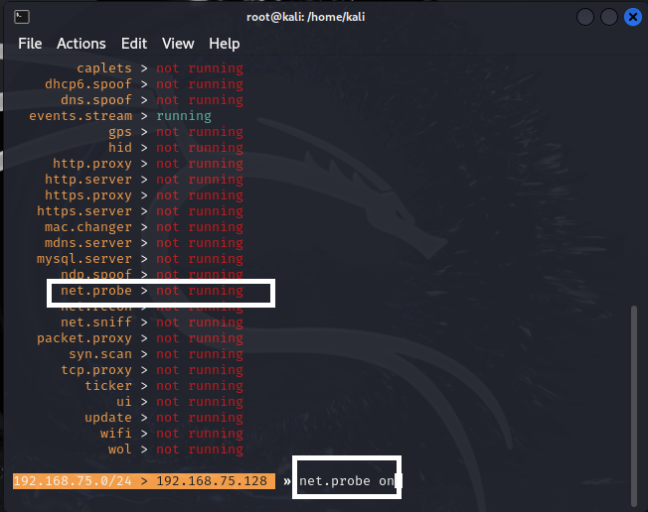
Saldırı ve Enjeksiyon
Şimdi bu hizmetlerden net.probe hizmetini çalıştırmak için komut satırına net.probe on komutunu yazıp çalıştırıyoruz.

Slide 34
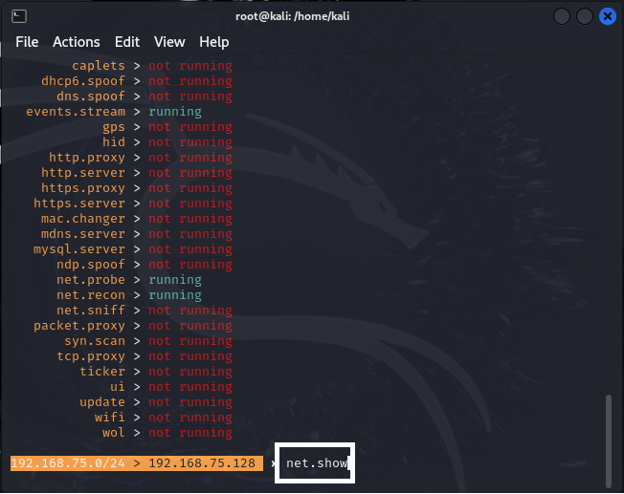
Saldırı ve Enjeksiyon
Şimdi de terminale net.show komutunu yazıyoruz.

Slide 35
Saldırı ve Enjeksiyon
Bu komuttan sonra daha ayrıntılı bir gösterim ile karşılaşıyoruz. Burada, Windows makinemize ait bilgisayar adı, ip adresi, mac adresi gibi önemli bilgileri görebiliyoruz.

Slide 36
Saldırı ve Enjeksiyon
Bu aşamadan sonra ARP protokolü sayesinde hedef bilgisayarın mac adresini değiştireceğiz.
ARP (Address Resolution Protocol), ip adreslerini MAC adreslerine dönüştürmek için kullanılan bir protokoldür.
Bunun için bettercap’in arp protokolü ile ilgili hangi modüllere sahip olduğunu görmemiz gerek.

Slide 37
Saldırı ve Enjeksiyon
Kali terminalde bettercap içerisinde iken help arp.spoof komutunu yazıyoruz.

Slide 38
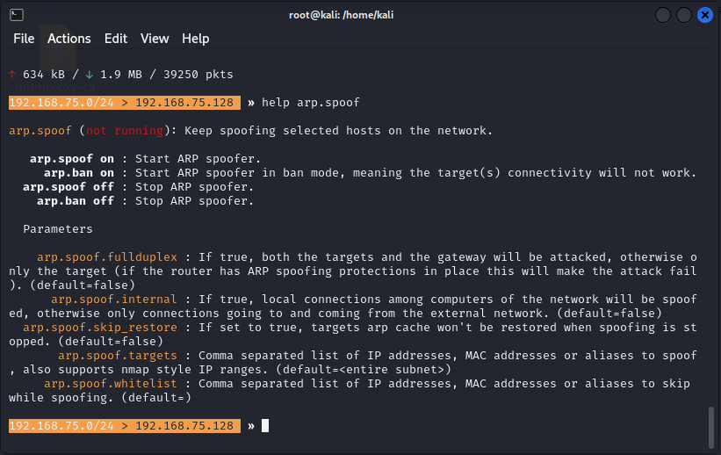
Saldırı ve Enjeksiyon
Bu komutu çalıştırınca bize kullandığı modülleri ve bunların ne işe yaradığını gösteren bir açıklama gösteriyor.

Slide 39
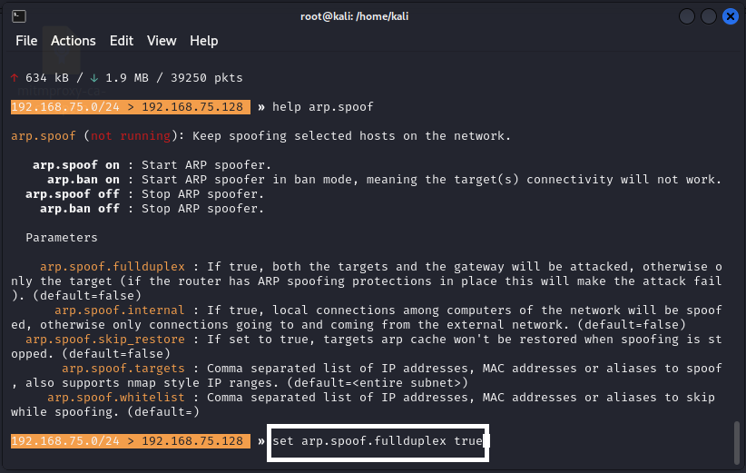
Saldırı ve Enjeksiyon
Terminale set arp.spoof.fullduplex true komutunu yazıp çalıştırıyoruz.

Slide 40
Saldırı ve Enjeksiyon
Daha sonra set arp.spoof.targets 10.30.40.72 komutunu yazıp çalıştırıyoruz. Siz, ip adresi kısmına kendi Windows makinenizin ip adresini yazmalısınız!!!

Slide 41
Saldırı ve Enjeksiyon
Daha sonra arp.spoof on komutunu yazıp çalıştırınız.

Slide 42
Saldırı ve Enjeksiyon
Şimdi de net.sniff on komutunu yazıp çalıştırın. Bu sayede ağı okumaya başlayacağız.
Bu komuttan sonra zaten Linux terminalinizde Windows makinenizdeki web tarayışında aktif olan işlemlerin bilgisi gelecektir.
Biz yine de trafiği mitmweb üzerinden takip edeceğiz. Ancak, bundan önce yapılması gereken önemli ayarlar var.

Slide 43
Saldırı ve Enjeksiyon
Bu işlemin başarılı olup olmadığını öğrenmek için Windows makinemize gidip cmd ile komut istemcisini açıyoruz ve arp –a komutunu yazıp çalıştırıyoruz.

Slide 44
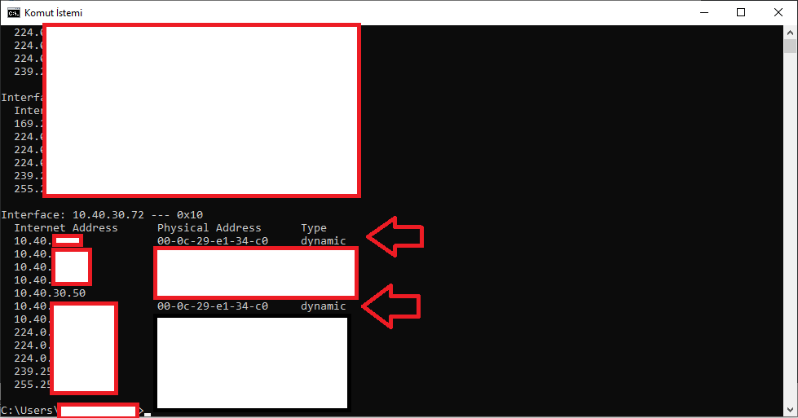
Saldırı ve Enjeksiyon
Görüldüğü gibi işlemimiz gayet başarılı ve modemimiz ile makinemizin MAC adresleri eşitlendi.

Slide 45
Saldırı ve Enjeksiyon
Eğer sizde bu işlem başarılı olmadıysa kali makinenizin terminalinde bettercamp aktif iken sırasıyla aşağıdaki komutları yazıp çalıştırınız:
set arp.spoof.internal true
arp.spoof off
arp.spoof on
Bu komutları çalıştırdıktan sonra Windows’a gidip komut istemcisine arp –a komutunu yazınca MAC adreslerinin eşitlendiğini göreceksiniz.

Slide 46
Saldırı ve Enjeksiyon
Şimdi deneme kısmına geçelim. Windows makinenizde iken web tarayıcınızı açıp http://unicornitems.com/my-account/ adresine giriniz ve orada kullanıcı adı ve şifre olarak rastgele değerler girip LOG IN butonuna tıklayınız.

Slide 47
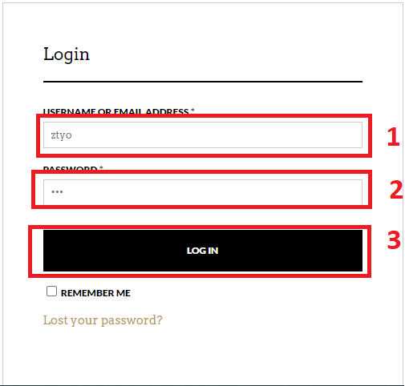
Saldırı ve Enjeksiyon
http://unicornitems.com/my-account/ web adresindeki LOG IN formunu sırasıyla doldurduk.

Slide 48
Saldırı ve Enjeksiyon
Şimdi bu bilgilerin kali makinesindeki Proxy tarafından okunup okunmadığı öğrenmek için tekrar kali tarafına geçiş yapıyoruz.

Slide 49
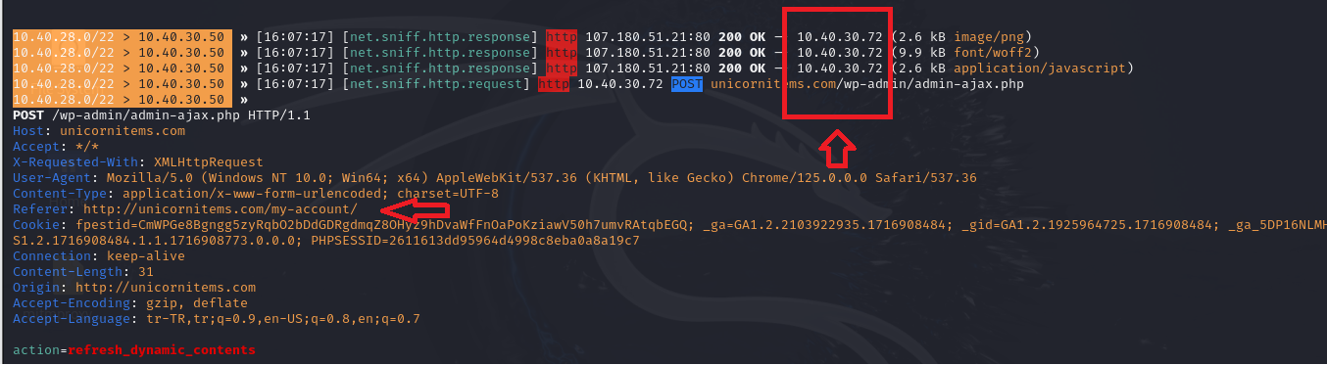
Saldırı ve Enjeksiyon
Şekilde görüldüğü gibi girdiğimiz site ve bu siteye giriş yapan makinenin ip adresleri görünüyor.

Slide 50
Saldırı ve Enjeksiyon
Bu sayede ağ üzerindeki tüm trafik, kendi terminalimizde izlenebilir.

